Slide 1


Lunes 6/05/19
Colegio “La Purísima”
Callosa de Segura
Carmelitas Misioneras Teresianas

Slide 2
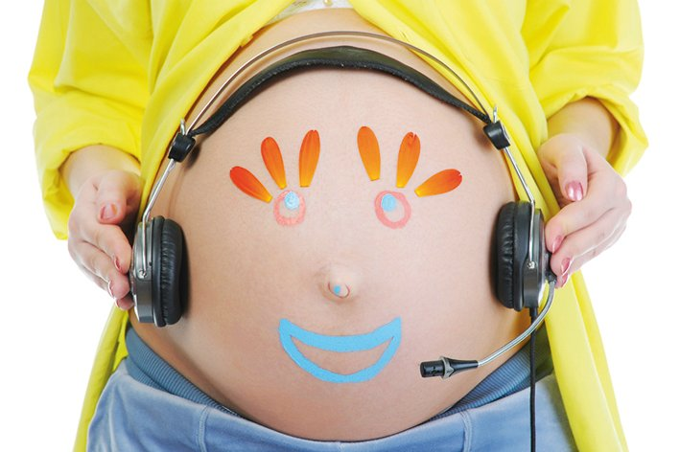
Ayer, primer domingo de mayo, celebramos el día de la madre.
Hoy queremos tener un pequeño recuerdo para ellas.
Escuchemos atentamente la siguiente canción y pongamos
en nuestro interior el rostro de nuestra madre y el nuestro.
https://www.youtube.com/watch?v=6LoZ0A6vPW4

Slide 3

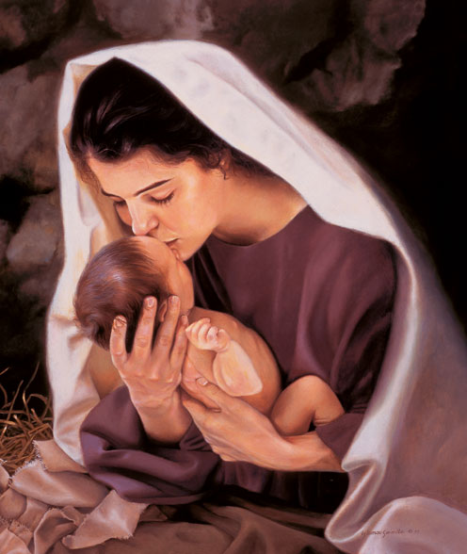
María dijo SÍ, y nuestra madre también
Recemos todos juntos a nuestra madre un
AVE MARÍA.
Dios te salve María…
Feliz lunes!!!

